Slide 1
Don Quijote de la Mancha

Slide 2
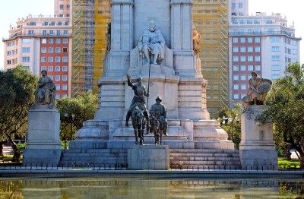
Plaza de espaÑa en madrid

Slide 3
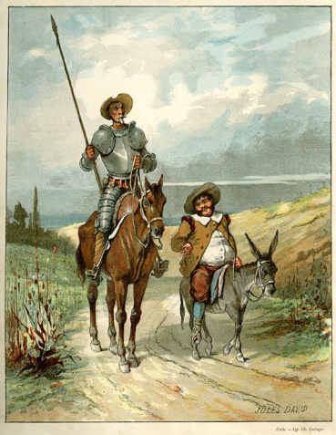
Contesta las Siguientes preguntas
¿Sabes quién era Don Quijote?
¿Cómo se llamaba su compañero?
¿Tenía Don Quijote una dama? ¿Quién era?
¿Cómo se llamaba el caballo de Don Quijote?
¿Recuerdas una aventura de Don Quijote?

Slide 4
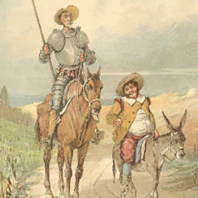

Slide 5
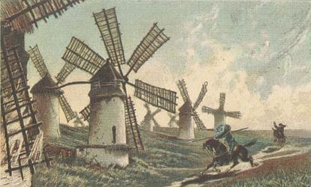

Slide 6
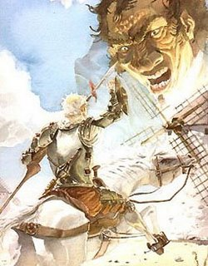

Slide 7
https://www.youtube.com/watch?v=IVJEo92sy48
http://www.youtube.com/watch?v=ZAOIITBbHzY

Slide 8
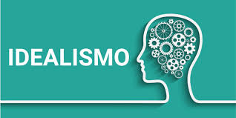
Conversamos…
¿Es el idealismo una característica necesaria en nuestra sociedad?
¿Tienes algo de idealista?
¿Puedes pensar en un personaje de ficción o en alguien real que muestre idealismo?

Slide 9
Intensa alegría.
Persona que guarda los animales domésticos
Posada o casa que se encuentra en los caminos como un hotel
Hombre que transporta mercancías en caballos o en burros
Pasar u ocurrir
Persona que cuida puercos
Instrumento musical de viento
Noble,arrogante y de atractiva presencia
Mujer joven que no se ha casado
Hombre que posee o es propietario de una venta
Encontrar
Sentir júbilo
El pastor
La venta
El arriero
Suceder
El porquero
El cuerno
Gentil
La doncella
El ventero
Hallar

Slide 10
El alcaide
Disgustar
La alabanza
Rogar
La capilla
Velar las armas
Cumplir
Hombre responsable de defender un Castillo.
No gustar , causar molestia.
Expresión entusiasta del mérito de una persona.
Pedir, suplicar
Parte de una iglesia
Ceremonia en que el hombre que va a ser armado caballero guarda las armas como Centinela.
Hacer, realizar, efectuar

Slide 11
Lanzar o echar con violencia.
Audar, sacar a uno de un peligro.
Deshonor, o algo ofensivo.
Persona sujeta a un señor a causa de un contrato.
La tranquilidad
Estar a punto de
Romper
Arrojar
Socorrer
La afrenta
El vasallo
El reposo.
Estar para.
Hacer pedazos.

Slide 12
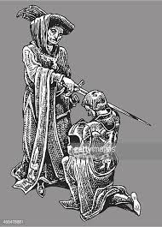
Al final del capítulo segundo, Don Quijote le pidió al ventero que lo armara caballero…

Slide 13
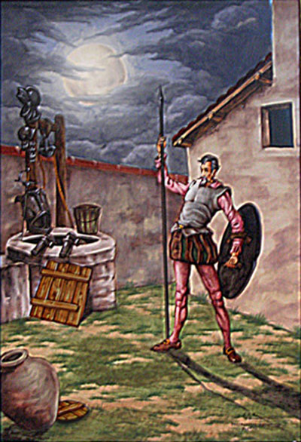
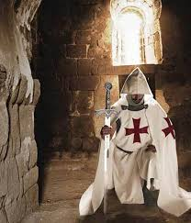
Velar las armas

Slide 14
http://www.rtve.es/alacarta/videos/aqui-la-tierra/aqui-tierra-clase-practica-cuerno/3626235/

Slide 15
En la primera salida vamos a experimentar cómo Don Quijote transforma la realidad a su alrededor. Dependiendo de sus necesidades su mente cambia la realidad para poder « vivir » una aventura caballeresca.
Por ejemplo : Al encontrarse con una venta Don Quijote piensa que es un castillo.
Encuentra cuatro ejemplos más que ilustren esta transformación.

Slide 16
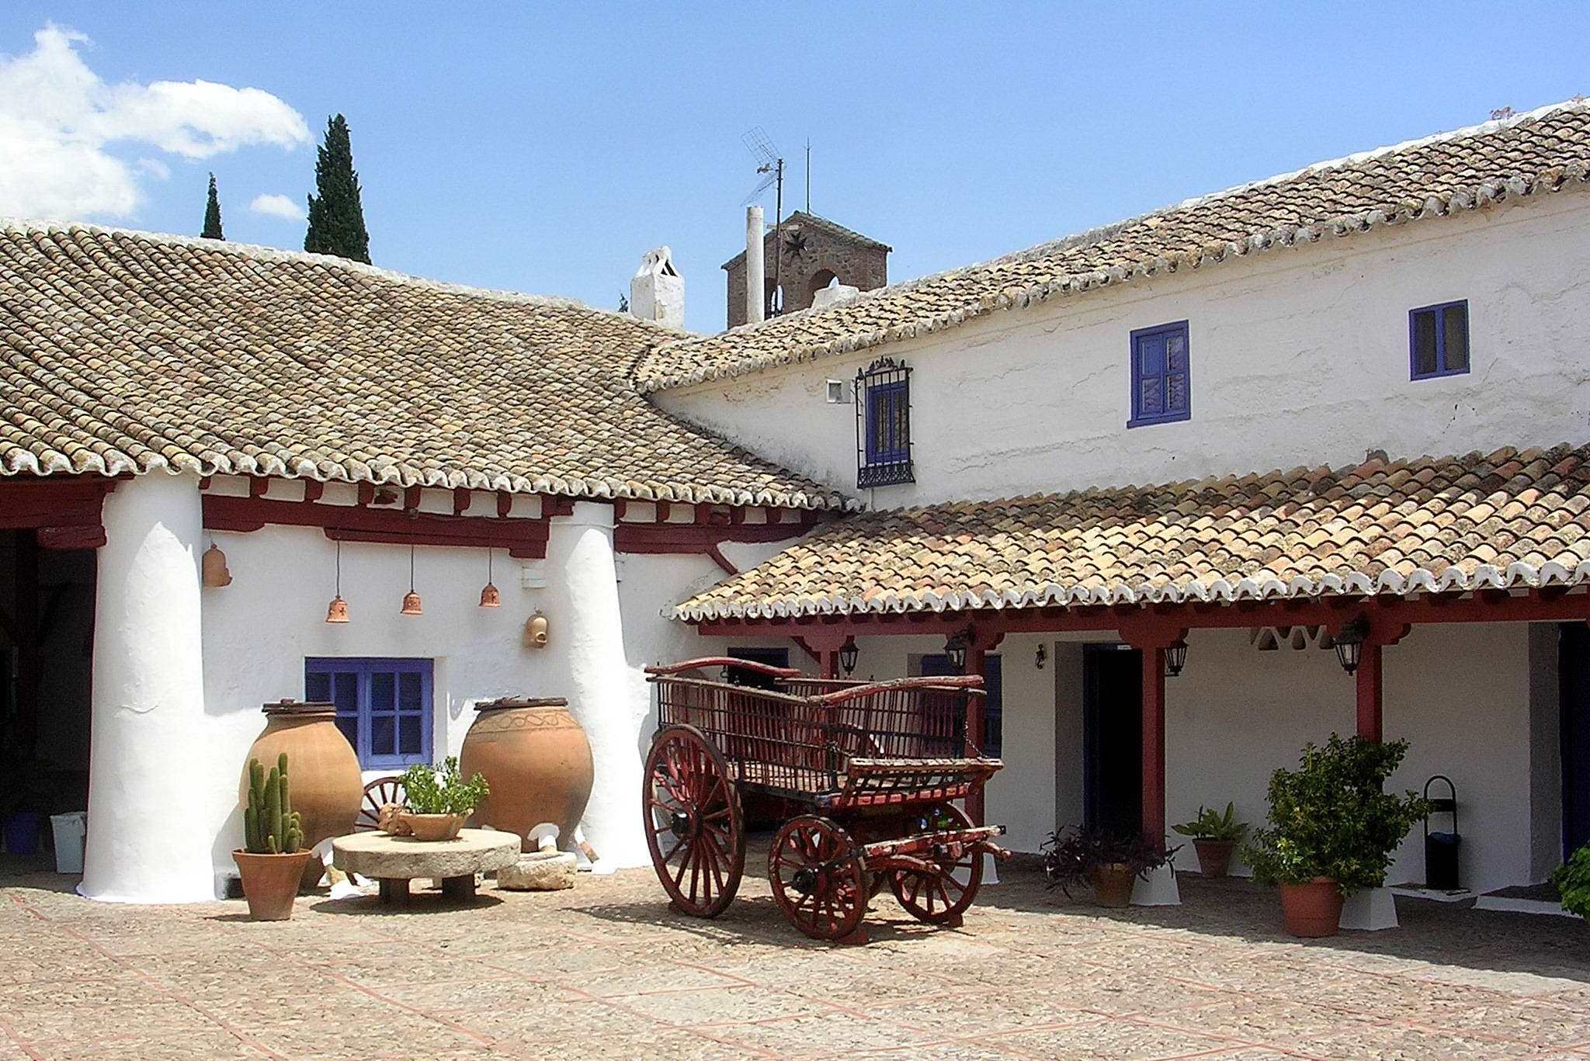
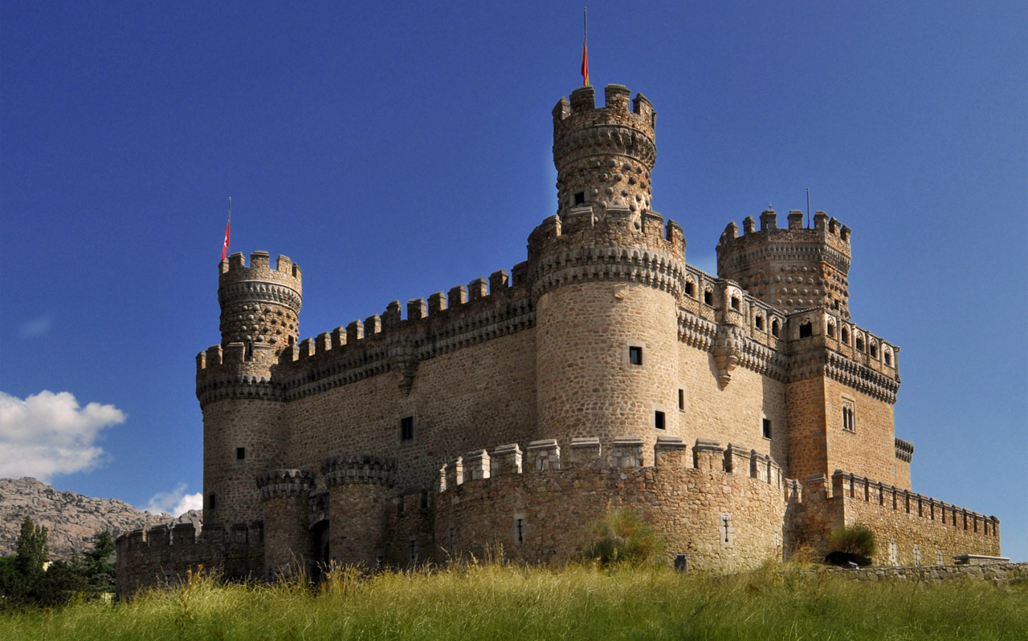

Slide 17
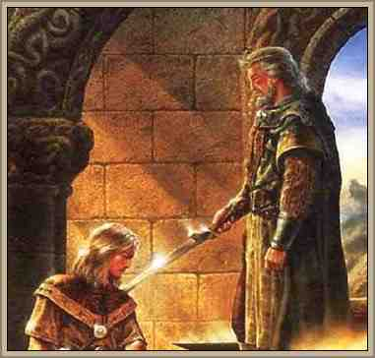
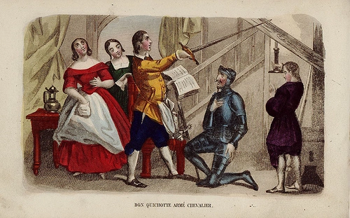

Slide 18
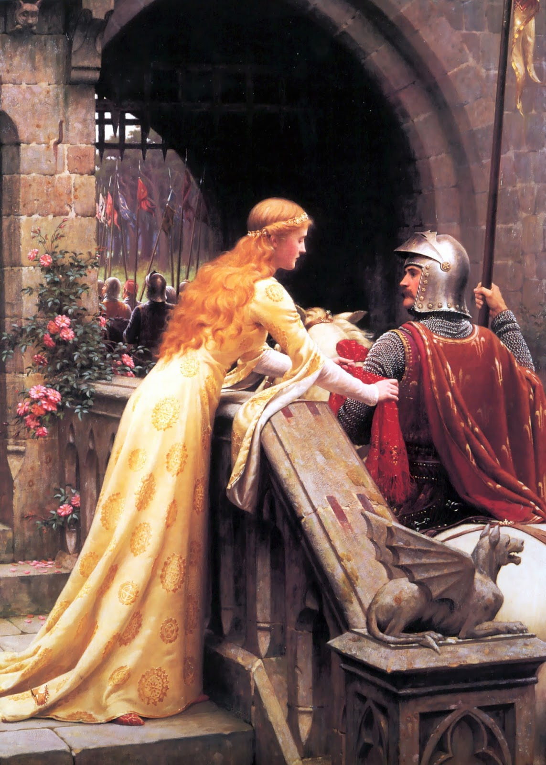

Slide 19
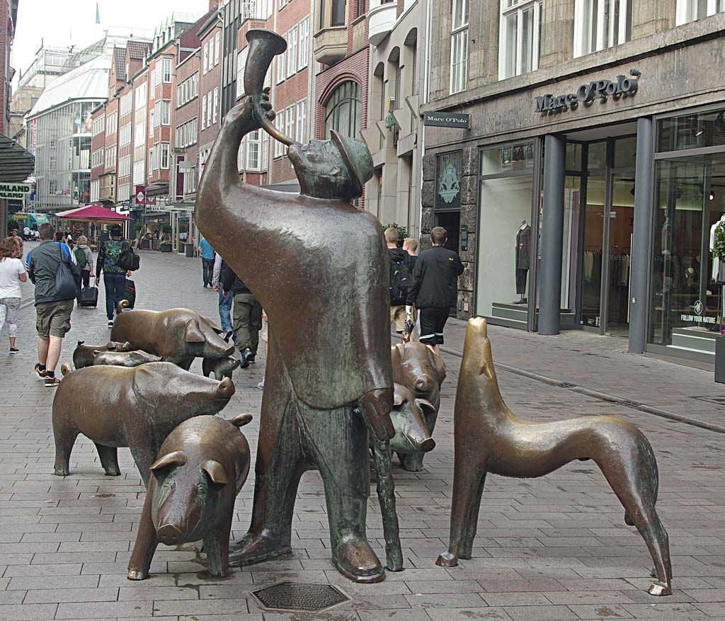
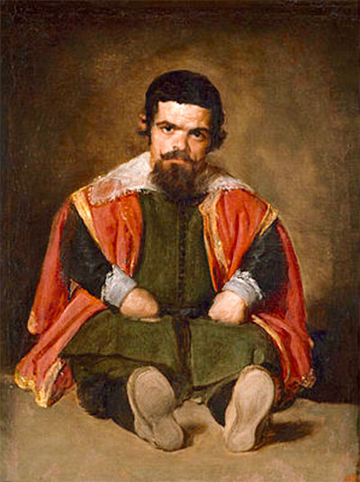

Slide 20
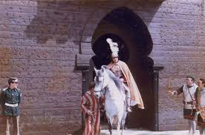

Slide 21
http://www.rtve.es/alacarta/videos/el-quijote/quijote-capitulo-1/3573734/?pais=US

